Slide 1
Traccia 2: Gestione Preventivi
Un’applicazione web consente la gestione di richieste di preventivi per prodotti personalizzati.
L’applicazione supporta registrazione e login di clienti e impiegati mediante una pagina
pubblica con opportune form. La registrazione controlla l’unicità dello username. Un
preventivo è associato a un prodotto, al cliente che l’ha richiesto e all’impiegato che l’ha
gestito. Il preventivo comprende una o più opzioni per il prodotto a cui è associato, che devono
essere tra quelle disponibili per il prodotto. Un prodotto ha un codice, un’immagine e un nome.
Un’opzione ha un codice, un tipo (“normale”, “in offerta”) e un nome. Un preventivo ha un
prezzo, definito dall’impiegato. Quando l’utente (cliente o impiegato) accede all’applicazione,
appare una LOGIN PAGE, mediante la quale l’utente si autentica con username e password.
Quando un cliente fa login, accede a una pagina HOME PAGE CLIENTE che contiene una
form per creare un preventivo e l’elenco dei preventivi creati dal cliente. Selezionando uno dei
preventivi il cliente ne visualizza i dettagli. Mediante la form di creazione di un preventivo
l’utente per prima cosa sceglie il prodotto; scelto il prodotto, la form mostra le opzioni di quel
prodotto. L’utente sceglie le opzioni (almeno una) e conferma l’invio del preventivo mediante
il bottone INVIA PREVENTIVO. Quando un impiegato effettua il login, accede a una pagina
HOME PAGE IMPIEGATO che contiene l’elenco dei preventivi gestiti da lui in precedenza e
quello dei preventivi non ancora associati a nessun impiegato. Quando l’impiegato seleziona
un elemento dall’elenco dei preventivi non ancora associati a nessuno, compare una pagina
PREZZA PREVENTIVO che mostra i dati del cliente (username) e del preventivo e una form
per inserire il prezzo del preventivo. Quando l’impiegato inserisce il prezzo e invia i dati con il
bottone INVIA PREZZO, compare di nuovo la pagina HOME PAGE IMPIEGATO con gli
elenchi dei preventivi aggiornati. Il prezzo definito dall’impiegato risulta visibile al cliente
quando questi accede all’elenco dei propri preventivi e visualizza i dettagli del preventivo. La
pagina PREZZA PREVENTIVO contiene anche un collegamento per tornare alla HOME
PAGE IMPIEGATO. L’applicazione consente il logout dell’utente.

Slide 2
Analisi dei dati
Un’applicazione web consente la gestione di richieste di preventivi per prodotti personalizzati.
L’applicazione supporta registrazione e login di clienti e impiegati mediante una pagina
pubblica con opportune form. La registrazione controlla l’unicità dello username. Un
preventivo è associato a un prodotto, al cliente che l’ha richiesto e all’impiegato che l’ha
gestito. Il preventivo comprende una o più opzioni per il prodotto a cui è associato, che devono
essere tra quelle disponibili per il prodotto. Un prodotto ha un codice, un’immagine e un nome.
Un’opzione ha un codice, un tipo (“normale”, “in offerta”) e un nome. Un preventivo ha un
prezzo, definito dall’impiegato. Quando l’utente (cliente o impiegato) accede all’applicazione,
appare una LOGIN PAGE, mediante la quale l’utente si autentica con username e password.
Quando un cliente fa login, accede a una pagina HOME PAGE CLIENTE che contiene una
form per creare un preventivo e l’elenco dei preventivi creati dal cliente. Selezionando uno dei
preventivi il cliente ne visualizza i dettagli. Mediante la form di creazione di un preventivo
l’utente per prima cosa sceglie il prodotto; scelto il prodotto, la form mostra le opzioni di quel
prodotto. L’utente sceglie le opzioni (almeno una) e conferma l’invio del preventivo mediante
il bottone INVIA PREVENTIVO. Quando un impiegato effettua il login, accede a una pagina
HOME PAGE IMPIEGATO che contiene l’elenco dei preventivi gestiti da lui in precedenza e
quello dei preventivi non ancora associati a nessun impiegato. Quando l’impiegato seleziona
un elemento dall’elenco dei preventivi non ancora associati a nessuno, compare una pagina
PREZZA PREVENTIVO che mostra i dati del cliente (username) e del preventivo e una form
per inserire il prezzo del preventivo. Quando l’impiegato inserisce il prezzo e invia i dati con il
bottone INVIA PREZZO, compare di nuovo la pagina HOME PAGE IMPIEGATO con gli
elenchi dei preventivi aggiornati. Il prezzo definito dall’impiegato risulta visibile al cliente
quando questi accede all’elenco dei propri preventivi e visualizza i dettagli del preventivo. La
pagina PREZZA PREVENTIVO contiene anche un collegamento per tornare alla HOME
PAGE IMPIEGATO. L’applicazione consente il logout dell’utente.
Entities,
attributes,
relationships

Slide 3
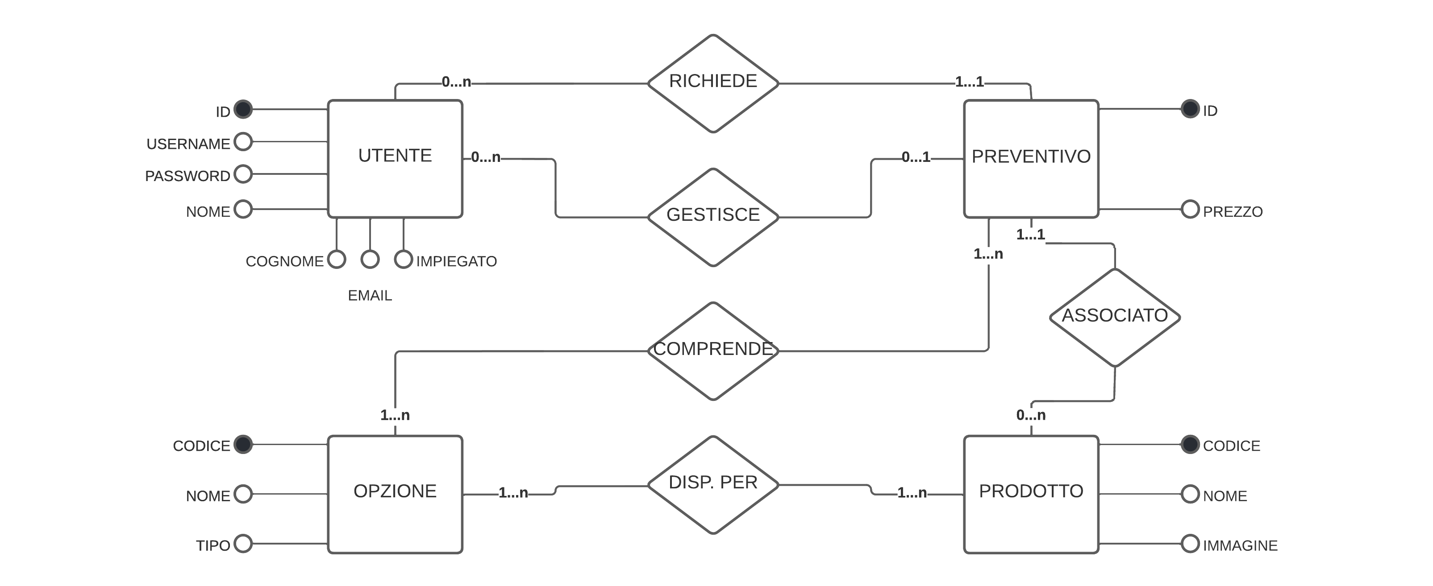
Database design

Slide 4
Database schema
CREATE TABLE `utenti` (
`id` int(11) NOT NULL AUTO_INCREMENT,
`username` varchar(45) NOT NULL,
`password` varchar(45) NOT NULL,
`nome` varchar(45) NOT NULL,
`cognome` varchar(45) NOT NULL,
`email` varchar(45) NOT NULL,
`impiegato` tinyint(4) NOT NULL,
PRIMARY KEY (`id`),
UNIQUE KEY `username_UNIQUE` (`username`),
UNIQUE KEY `email_UNIQUE` (`email`))
CREATE TABLE `prodotti` (
`codice` int(11) NOT NULL AUTO_INCREMENT,
`nome` varchar(45) NOT NULL,
`immagine` varchar(45) NOT NULL,
PRIMARY KEY (`codice`),
UNIQUE KEY `nome_UNIQUE` (`nome`))
CREATE TABLE `opzioni` (
`codice` int(11) NOT NULL AUTO_INCREMENT,
`nome` varchar(45) NOT NULL,
`tipo` enum('in offerta','normale') NOT NULL,
PRIMARY KEY (`codice`),
UNIQUE KEY `nome_UNIQUE` (`nome`))
CREATE TABLE `preventivi` (
`id` int(11) NOT NULL AUTO_INCREMENT,
`codice_prodotto` int(11) NOT NULL,
`id_utente` int(11) NOT NULL,
`id_impiegato` int(11) DEFAULT NULL,
`prezzo` int(11) DEFAULT NULL,
PRIMARY KEY (`id`),
KEY `fk_preventivi_1_idx` (`codice_prodotto`),
KEY `fk_preventivi_2_idx` (`id_utente`),
KEY `fk_preventivi_3_idx` (`id_impiegato`),
CONSTRAINT `fk_preventivi_1` FOREIGN KEY (`codice_prodotto`) REFERENCES `prodotti` (`codice`) ON DELETE CASCADE ON UPDATE CASCADE,
CONSTRAINT `fk_preventivi_2` FOREIGN KEY (`id_utente`) REFERENCES `utenti` (`id`) ON DELETE CASCADE ON UPDATE CASCADE,
CONSTRAINT `fk_preventivi_3` FOREIGN KEY (`id_impiegato`) REFERENCES `utenti` (`id`) ON DELETE NO ACTION ON UPDATE NO ACTION)

Slide 5
Database schema
(tabelle relazioni n-n)
CREATE TABLE `prodotti_opzioni` (
`codice_prodotto` int(11) NOT NULL,
`codice_opzione` int(11) NOT NULL,
PRIMARY KEY (`codice_prodotto`,`codice_opzione`),
KEY `fk_prodotti_opzioni_2_idx` (`codice_opzione`),
CONSTRAINT `fk_prodotti_opzioni_1` FOREIGN KEY (`codice_prodotto`) REFERENCES `prodotti` (`codice`) ON DELETE CASCADE ON UPDATE CASCADE,
CONSTRAINT `fk_prodotti_opzioni_2` FOREIGN KEY (`codice_opzione`) REFERENCES `opzioni` (`codice`) ON DELETE CASCADE ON UPDATE CASCADE)
CREATE TABLE `preventivi_opzioni` (
`id_preventivo` int(11) NOT NULL,
`codice_opzione` int(11) NOT NULL,
PRIMARY KEY (`id_preventivo`,`codice_opzione`),
KEY `fk_preventivi_opzioni_2_idx` (`codice_opzione`),
CONSTRAINT `fk_preventivi_opzioni_1` FOREIGN KEY (`id_preventivo`) REFERENCES `preventivi` (`id`) ON DELETE CASCADE ON UPDATE CASCADE,
CONSTRAINT `fk_preventivi_opzioni_2` FOREIGN KEY (`codice_opzione`) REFERENCES `opzioni` (`codice`) ON DELETE CASCADE ON UPDATE CASCADE)

Slide 6
Components
Beans:
Opzione
Preventivo
Prodotto
Utente
DAO:
DAO (abstract)
  Fornisce connessione con il DB
PreventivoDAO
  addPreventivo(Preventivo, List<Integer> opzioni)
  getAllByUserId(int)
  getAllByImpiegatoId(int)
  getAllPreventiviNotManaged()
  getById(int)
  getAllOpzioniById(int)
  pricePreventivoById(int id, int id_impiegato, int prezzo)
ProdottoDAO
  getAll()
  getByCodice(int)
  getByNome(String)
  getAllOpzioniById(int)
UtenteDAO
  checkCredentials(String, String)
  addUtente(Utente, String)
  getById(int)
Servlets:
ControlloLogin
ControlloPreventivo
ControlloPrezzo
ControlloRegistrazione
DBServlet (abstract)
DettagliPreventivo
GetHomepage
HomepageImpiegato
HomepageUtente
Login
Logout
PrezzaPreventivo
Registrazione
ThymeLeafServlet (abstract)
Templates:
dettagliPreventivo
homepageImpiegato
homepageUtente
login
prezzaPreventivo
reg_successo
registrazione
javascript only, thymeleaf only

Slide 7
HTML

Slide 8
Analisi dei requisiti applicativi
Un’applicazione web consente la gestione di richieste di preventivi per prodotti personalizzati.
L’applicazione supporta registrazione e login di clienti e impiegati mediante una pagina
pubblica con opportune form. La registrazione controlla l’unicità dello username. Un
preventivo è associato a un prodotto, al cliente che l’ha richiesto e all’impiegato che l’ha
gestito. Il preventivo comprende una o più opzioni per il prodotto a cui è associato, che devono
essere tra quelle disponibili per il prodotto. Un prodotto ha un codice, un’immagine e un nome.
Un’opzione ha un codice, un tipo (“normale”, “in offerta”) e un nome. Un preventivo ha un
prezzo, definito dall’impiegato. Quando l’utente (cliente o impiegato) accede all’applicazione,
appare una LOGIN PAGE, mediante la quale l’utente si autentica con username e password.
Quando un cliente fa login, accede a una pagina HOME PAGE CLIENTE che contiene una
form per creare un preventivo e l’elenco dei preventivi creati dal cliente. Selezionando uno dei
preventivi il cliente ne visualizza i dettagli. Mediante la form di creazione di un preventivo
l’utente per prima cosa sceglie il prodotto; scelto il prodotto, la form mostra le opzioni di quel
prodotto. L’utente sceglie le opzioni (almeno una) e conferma l’invio del preventivo mediante
il bottone INVIA PREVENTIVO. Quando un impiegato effettua il login, accede a una pagina
HOME PAGE IMPIEGATO che contiene l’elenco dei preventivi gestiti da lui in precedenza e
quello dei preventivi non ancora associati a nessun impiegato. Quando l’impiegato seleziona
un elemento dall’elenco dei preventivi non ancora associati a nessuno, compare una pagina
PREZZA PREVENTIVO che mostra i dati del cliente (username) e del preventivo e una form
per inserire il prezzo del preventivo. Quando l’impiegato inserisce il prezzo e invia i dati con il
bottone INVIA PREZZO, compare di nuovo la pagina HOME PAGE IMPIEGATO con gli
elenchi dei preventivi aggiornati. Il prezzo definito dall’impiegato risulta visibile al cliente
quando questi accede all’elenco dei propri preventivi e visualizza i dettagli del preventivo. La
pagina PREZZA PREVENTIVO contiene anche un collegamento per tornare alla HOME
PAGE IMPIEGATO. L’applicazione consente il logout dell’utente.
Pages(views),
view components,
events,
actions

Slide 9
Completamento delle specifiche
Pagina di default login
Prezzo preventivo maggiore di 0
Pagina che consente la registrazione
A seguito del login, riconoscere l’utente e mostrare un messaggio di saluto con il suo nome
L’utente dopo che ha inviato il preventivo lo visualizza nella lista dei preventivi inviati
L’impiegato può vedere i dettagli dei preventivi precedentemente gestiti da lui
L’impiegato dopo aver inserito il prezzo del preventivo lo visualizza nella lista dei preventivi gestiti da lui

Slide 10
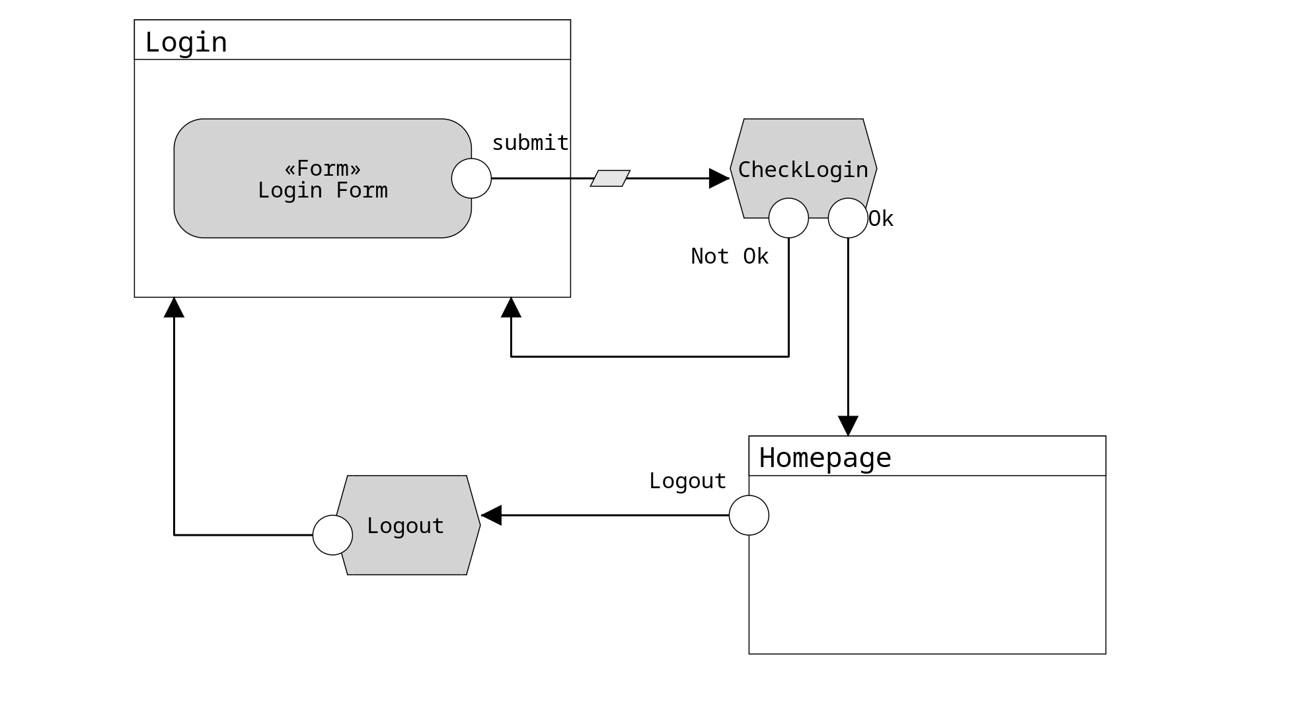
Application Design

Slide 11
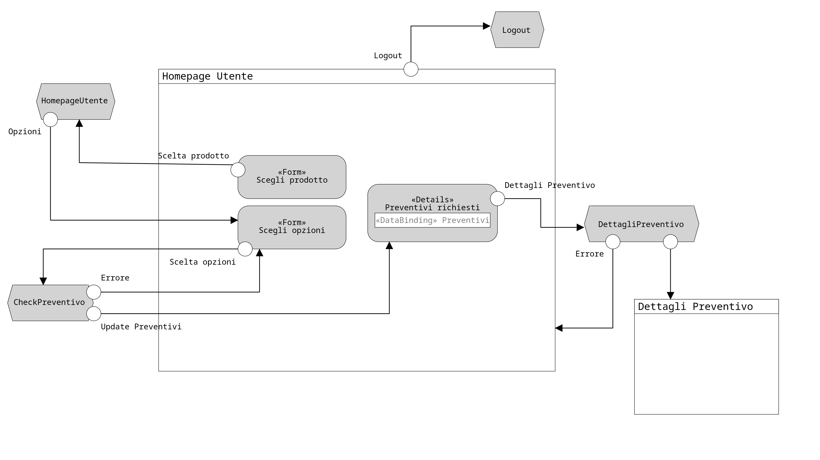
Application Design

Slide 12
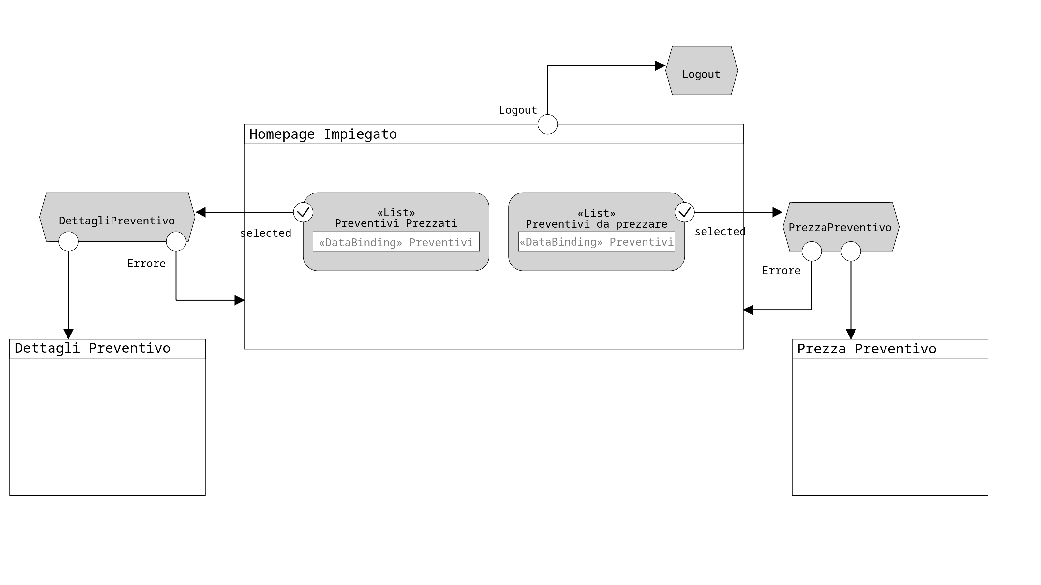
Application Design

Slide 13
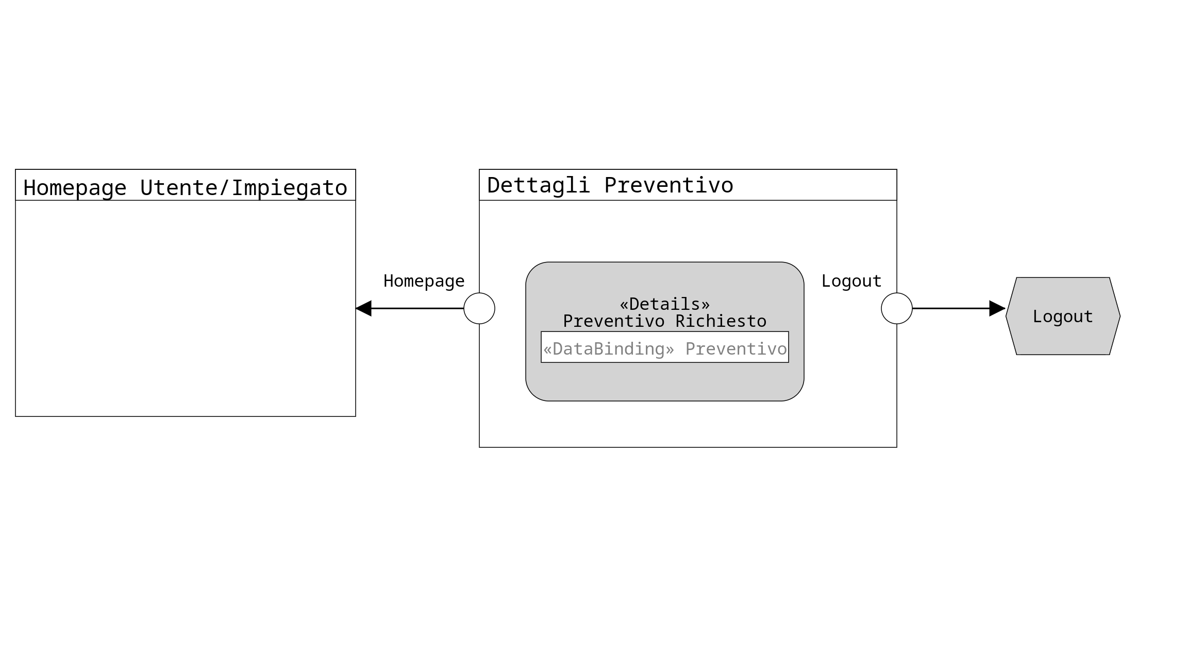
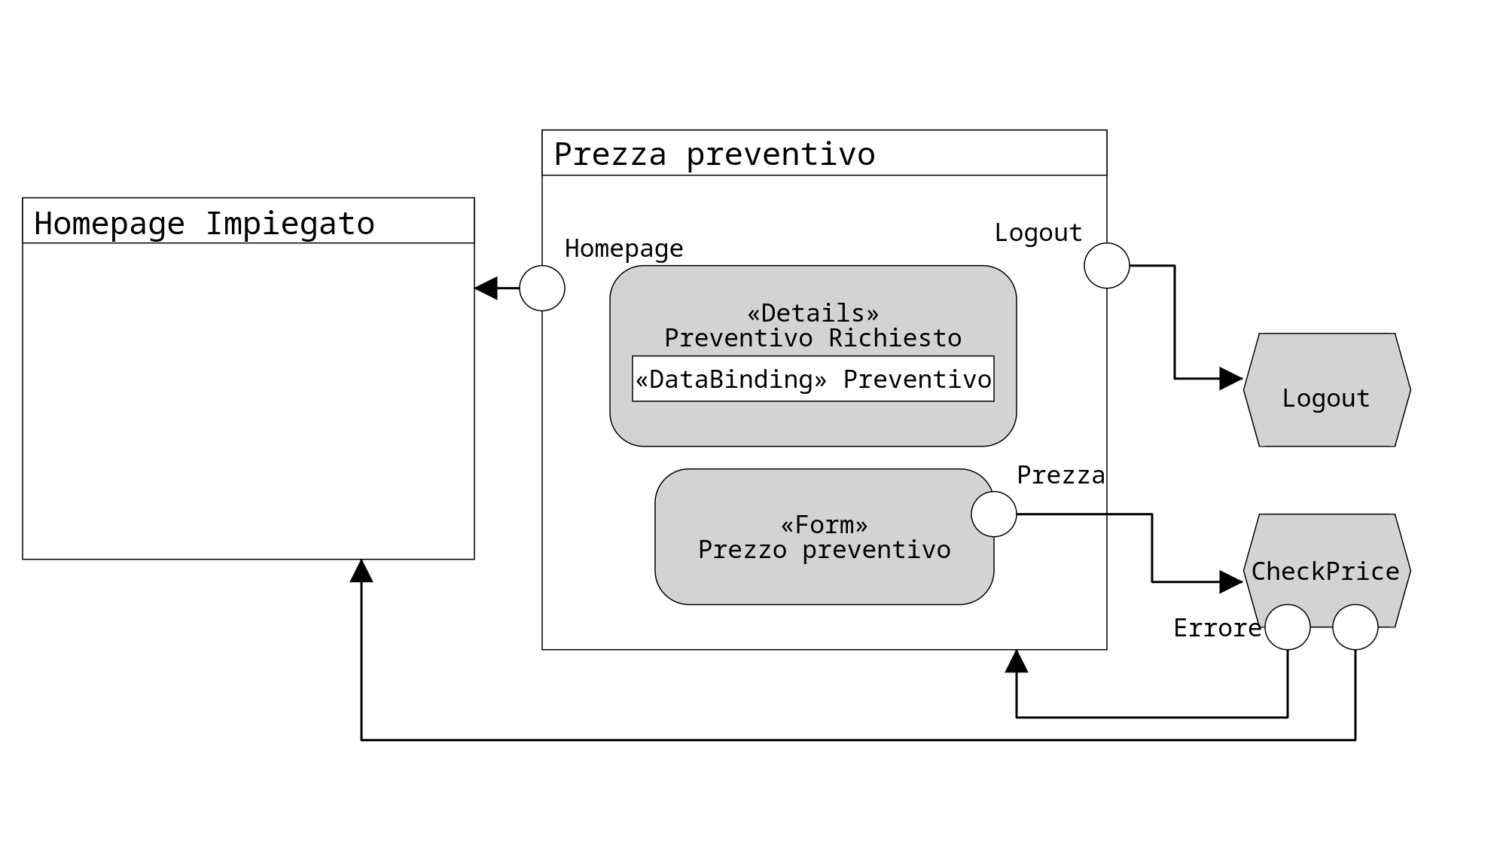
Application Design
Dettagli Preventivo
Prezza Preventivo

Slide 14
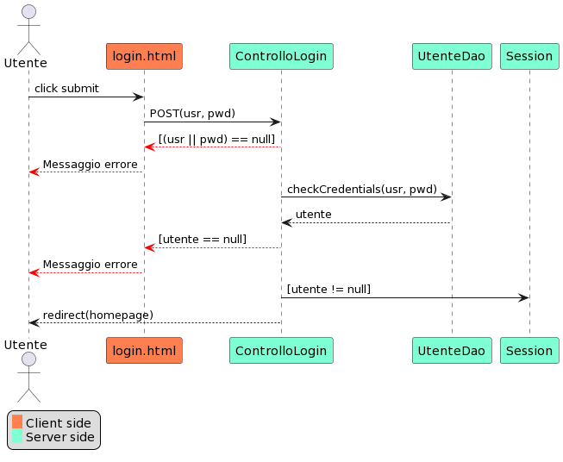
Sequence Diagram – Evento Login

Slide 15
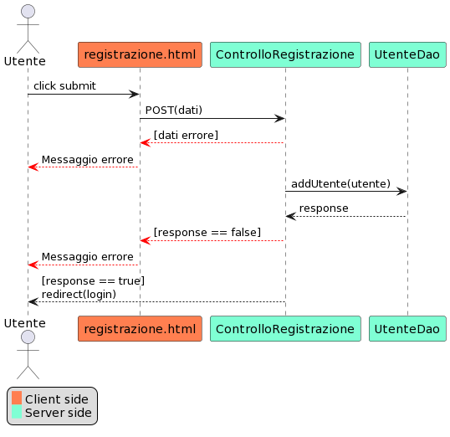
Sequence Diagram – Evento Registrazione

Slide 16
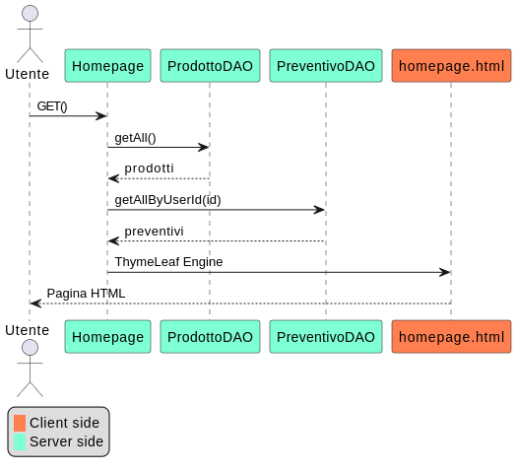
Sequence Diagram – Evento Homepage Utente

Slide 17
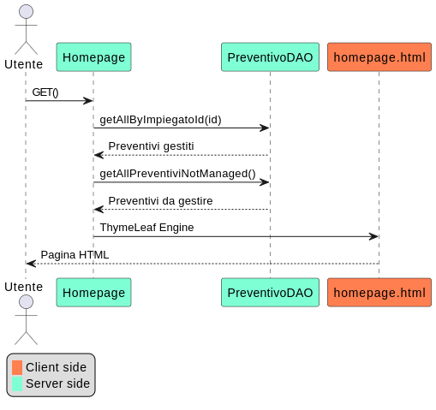
Sequence Diagram – Evento Homepage Impiegato

Slide 18
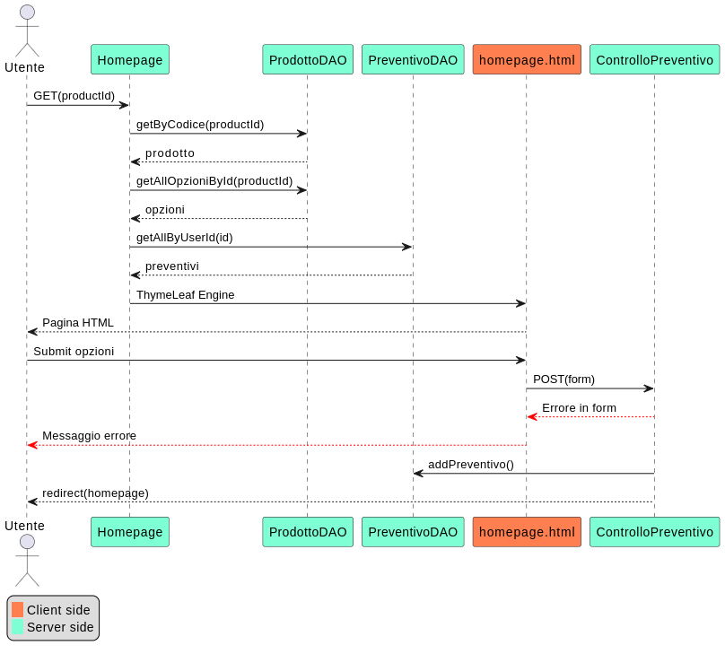
Sequence Diagram – Evento Creazione Preventivo

Slide 19
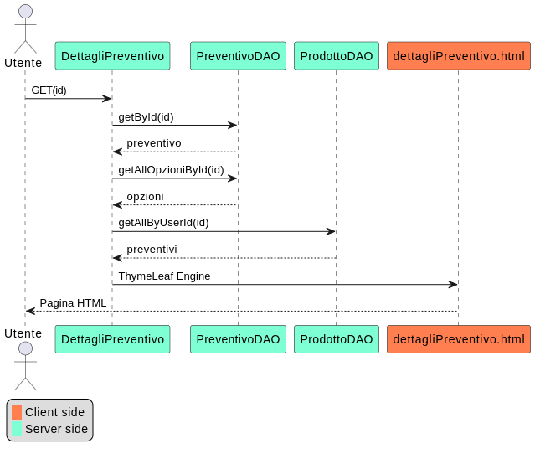
Sequence Diagram – Evento Dettagli Preventivo

Slide 20
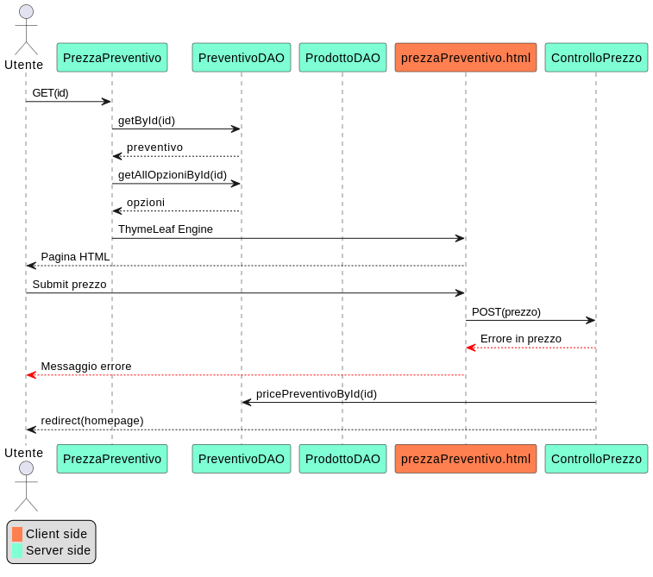
Sequence Diagram – Evento Prezza Preventivo

Slide 21
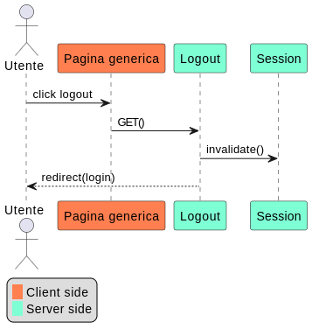
Sequence Diagram – Evento Logout

Slide 22
JAVASCRIPT

Slide 23
Javascript File
homepageImpiegato.js
  funzioni che gestiscono l’interazione con la homepage impiegato
homepageUtente.js
  funzioni che gestiscono l’interazione con la homepage utente
login.js
  funzioni che gestiscono l’interazione con la pagina di login
registrazione.js
  funzioni che gestiscono l’interazione con la pagina di registrazione
utils.js
  funzioni in comune tra tutte le pagine (chiamate AJAX, dettagli ppreventivi, ecc)

Slide 24
Analisi dei requisiti applicativi
Un’applicazione web consente la gestione di richieste di preventivi per prodotti personalizzati.
L’applicazione supporta registrazione e login di clienti e impiegati mediante una pagina
pubblica con opportune form. La registrazione controlla l’unicità dello username. Un
preventivo è associato a un prodotto, al cliente che l’ha richiesto e all’impiegato che l’ha
gestito. Il preventivo comprende una o più opzioni per il prodotto a cui è associato, che devono
essere tra quelle disponibili per il prodotto. Un prodotto ha un codice, un’immagine e un nome.
Un’opzione ha un codice, un tipo (“normale”, “in offerta”) e un nome. Un preventivo ha un
prezzo, definito dall’impiegato. Quando l’utente (cliente o impiegato) accede all’applicazione,
appare una LOGIN PAGE, mediante la quale l’utente si autentica con username e password.
Quando un cliente fa login, accede a una pagina HOME PAGE CLIENTE che contiene una
form per creare un preventivo e l’elenco dei preventivi creati dal cliente. Selezionando uno dei
preventivi il cliente ne visualizza i dettagli. Mediante la form di creazione di un preventivo
l’utente per prima cosa sceglie il prodotto; scelto il prodotto, la form mostra le opzioni di quel
prodotto. L’utente sceglie le opzioni (almeno una) e conferma l’invio del preventivo mediante
il bottone INVIA PREVENTIVO. Quando un impiegato effettua il login, accede a una pagina
HOME PAGE IMPIEGATO che contiene l’elenco dei preventivi gestiti da lui in precedenza e
quello dei preventivi non ancora associati a nessun impiegato. Quando l’impiegato seleziona
un elemento dall’elenco dei preventivi non ancora associati a nessuno, compare una pagina
PREZZA PREVENTIVO che mostra i dati del cliente (username) e del preventivo e una form
per inserire il prezzo del preventivo. Quando l’impiegato inserisce il prezzo e invia i dati con il
bottone INVIA PREZZO, compare di nuovo la pagina HOME PAGE IMPIEGATO con gli
elenchi dei preventivi aggiornati. Il prezzo definito dall’impiegato risulta visibile al cliente
quando questi accede all’elenco dei propri preventivi e visualizza i dettagli del preventivo. La
pagina PREZZA PREVENTIVO contiene anche un collegamento per tornare alla HOME
PAGE IMPIEGATO. L’applicazione consente il logout dell’utente.
Pages(views),
view components,
events,
actions

Slide 25
Analisi dei requisiti applicativi
Si realizzi un’applicazione client server web che modifica le specifiche precedenti come segue:
La registrazione controlla la validità sintattica dell’indirizzo di email e l’uguaglianza tra i campi “password” e “ripeti password”, anche a lato client.
Dopo il login, l’intera applicazione è realizzata con un’unica pagina per ciascuno dei ruoli: una pagina singola per il ruolo di cliente e una pagina singola per il ruolo di impiegato.
Ogni interazione dell’utente è gestita senza ricaricare completamente la pagina, ma produce l’invocazione asincrona del server e l’eventuale modifica del contenuto da aggiornare a seguito dell’evento.
Nella pagina del cliente, la scelta del prodotto comporta la successiva visualizzazione delle opzioni senza produrre un’ulteriore chiamata al server.
L’invio del preventivo da parte del cliente deve produrre la verifica dei dati anche a lato client (almeno un’opzione scelta).
Nella pagina dell’impiegato, il controllo del prezzo (non nullo e maggiore di zero) deve essere fatto anche a lato client.
Eventuali errori a lato server devono essere segnalati mediante un messaggio di allerta all’interno della pagina del cliente o dell’impiegato.
Pages(views),
view components,
events,
actions

Slide 26
Completamento delle specifiche
Pagina di default login
Prezzo preventivo maggiore di 0
Pagina che consente la registrazione
A seguito del login, riconoscere l’utente e mostrare un messaggio di saluto con il suo nome
L’utente dopo che ha inviato il preventivo lo visualizza nella lista dei preventivi inviati
L’impiegato può vedere i dettagli dei preventivi precedentemente gestiti da lui
L’impiegato dopo aver inserito il prezzo del preventivo lo visualizza nella lista dei preventivi gestiti da lui
Dalla visualizzazione dei dettagli è possibile tornare alla homepage utente/impiegato chiudendo la finestra che appare

Slide 27
Application Design

Slide 28
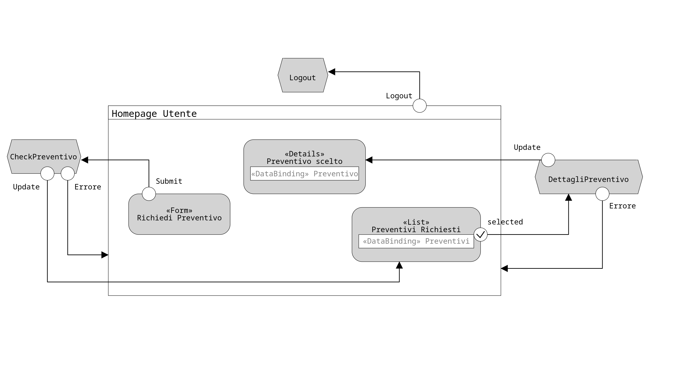
Application Design

Slide 29
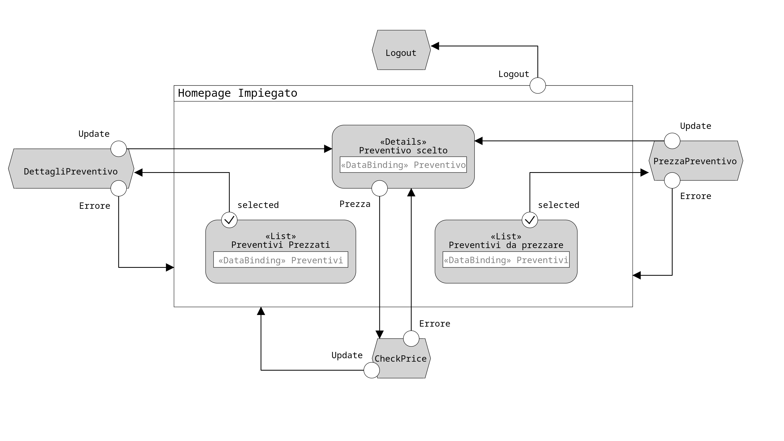
Application Design

Slide 30
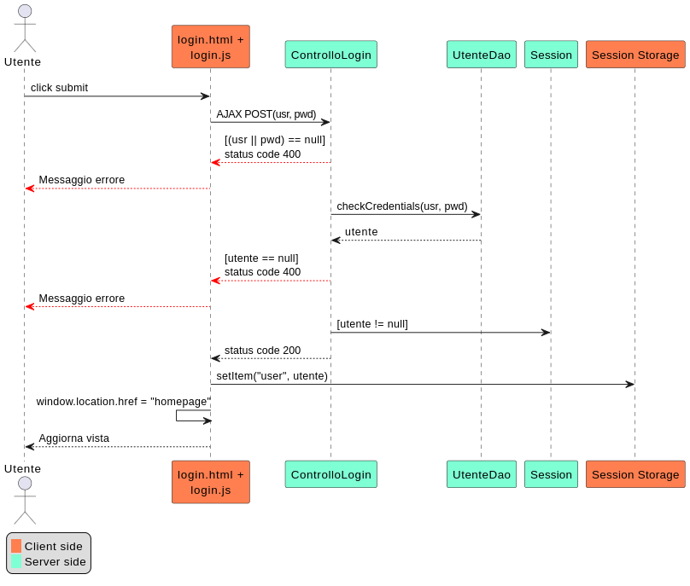
Sequence Diagram – Evento Login

Slide 31
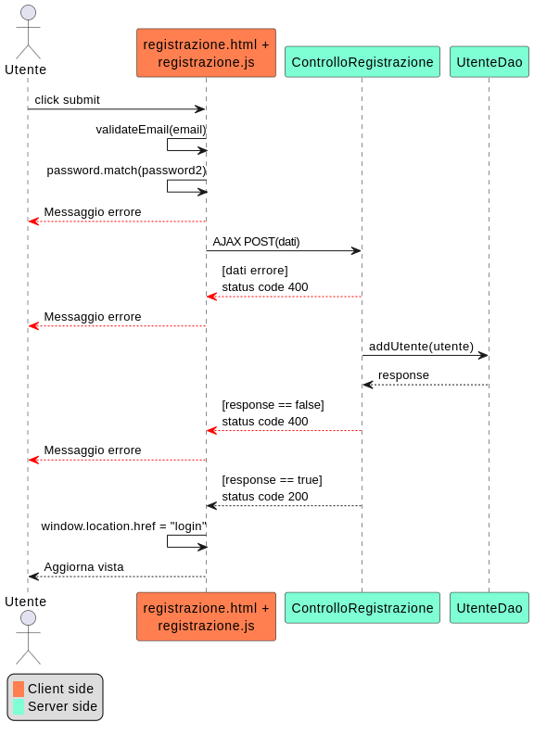
Sequence Diagram – Evento Registrazione

Slide 32
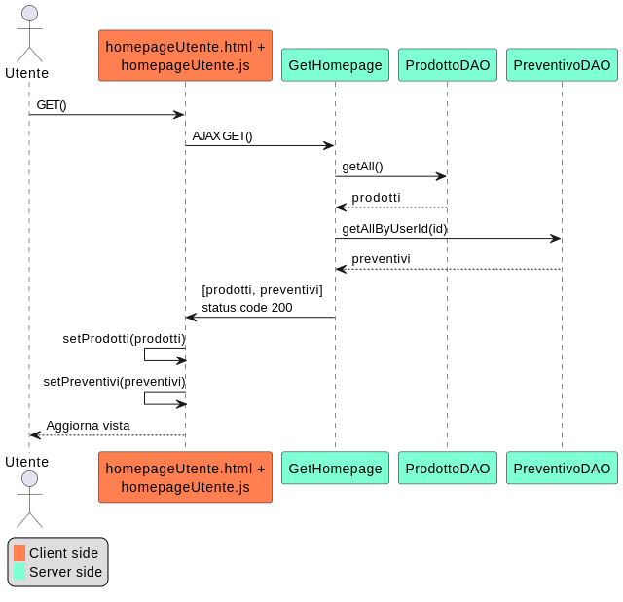
Sequence Diagram – Evento Homepage Utente

Slide 33
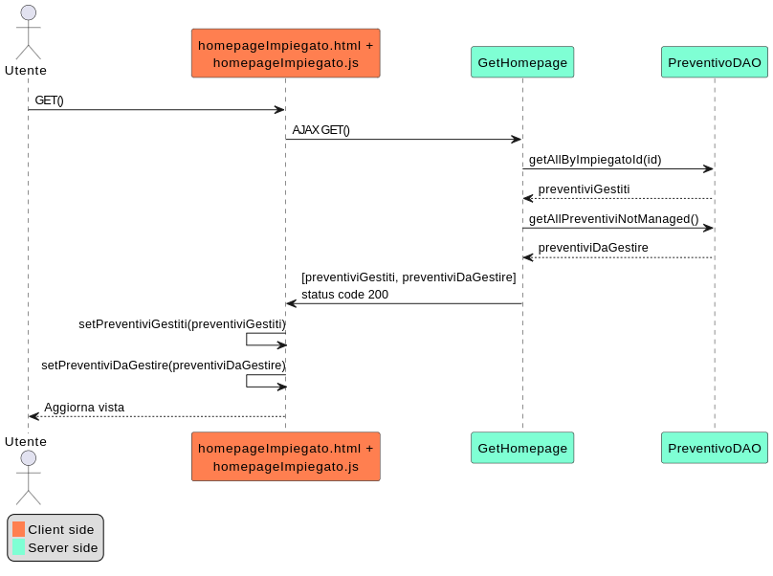
Sequence Diagram – Evento Homepage Impiegato

Slide 34
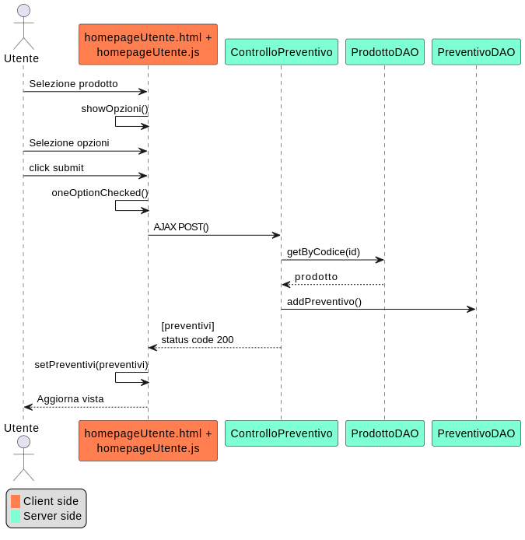
Sequence Diagram – Evento Creazione Preventivo

Slide 35
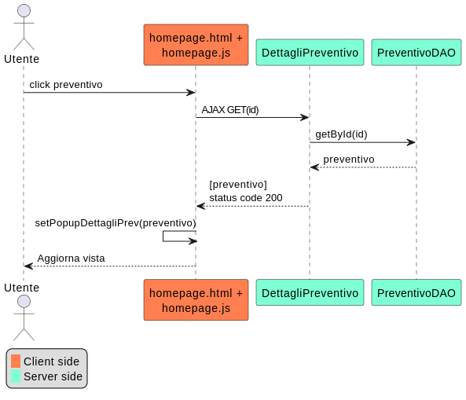
Sequence Diagram – Evento Dettagli Preventivo

Slide 36
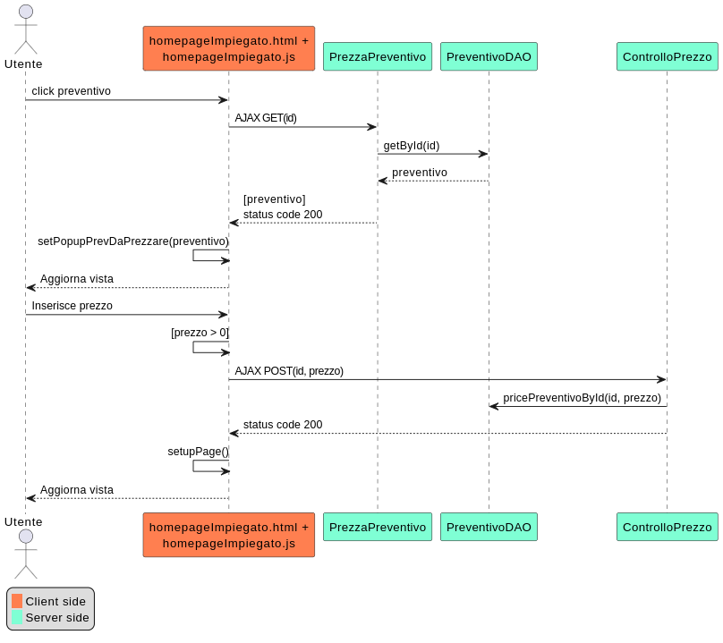
Sequence Diagram – Evento Prezza Preventivo

Slide 37
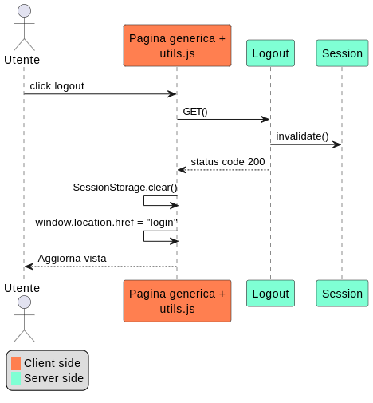
Sequence Diagram – Evento Logout

